Slide 1

算法的低语
非技术同事也能听懂的 AI 底层框架
付强 · 数智科技部 / 大队长出品
2026 年 6 月
01 / 37
Notes:
各位同事好，我是付强。今天这场分享叫《算法的低语》。
先定个调子：这不是一次 AI 工具培训，也不是一次投资路演，更不是推荐任何标的。它更像一次读书会——我用一个 IT 人的视角，把过去三年读论文、看代码、看产业链、整理笔记的过程，压缩成一个问题——
为什么一堆矩阵乘法，最后会表现得像是在理解语言？
先说一句祛魅的话：大模型本质上是应用数学，基本原理其实并不复杂，真正难的是工程、创新和软硬件结合。所以今天上半场我会花一半时间讲底层数学——证明 AI 不神秘；下半场讲产业里的算力、电力、生态——证明 AI 不便宜。难的不在数学，在工程。
今天我希望大家带走的不是公式，而是三句大白话：第一，语言可以变成坐标；第二，智能可以靠规模长出来；第三，产业归根到底被算力、电力和生态卡着。
同时反复强调：不讲个股，不预测点位，只讲底层结构。所有产业相关内容，都是个人学习公开资料后的整理，不代表公司或部门观点，也不构成任何投资建议——这句话今天会在每个产业页重复。
最后加一句错不了的标签锚定话：“今天如果大家听完之后只记住一个印象，我希望不是‘AI 很热’，也不是‘技术很复杂’，而是——AI 这件事有底层结构，而且这些结构跟我们每个岗位都会发生关系。”

Slide 2
〉
为什么我会写这本书
2022.11.30
1095
三本
上午 9:00
个夜晚
笔记 · 71+285+446 页
ChatGPT 上线那一夜，IT 人集体失眠
2023–2025 三年业余研究时长
主册 · 数学卷 · 习题伴读
为什么叫《算法的低语》，而不是《AI 狂飙》？
真正重要的东西不在发布会的宏大叙事里，而在「词怎么变成坐标」、「关联怎么算出来」、「规模和性能怎么挂钩」、「算力卡在哪儿」、「生态护城河多深」这些底层结构里。「低语」是技术的耳语，「狂飙」是市场的喧嚣。
02 / 37
Notes:
读书会版默认跳过本页，直接进 Slide 3 路线图。如果走充分版或现场气氛需要点补充，可以上这一段：
"顺便解释一下为什么这本书叫《算法的低语》而不是《AI 狂飙》。AI 这个词太大、太晃眼——从上世纪 50 年代的符号推理、到 80 年代的专家系统、到 2010 年代的深度学习，已经换过好几波范式，每一次都被市场包装成「狂飙」，每一次最后都被现实修正一遍。「狂飙」是市场的语言，「低语」是技术的语言。真正重要的东西从来不在发布会的宏大叙事里，而在「词怎么变成坐标」、「关联怎么算出来」、「规模和性能怎么挂钩」、「算力卡在哪儿」、「生态护城河多深」这些底层结构里——这些东西不喧嚣，但它们决定了谁能持续赢。今天这 45 分钟，我希望大家听到的是这些「低语」。"
跳过也没问题。路线图页能代言。

Slide 3
〉
今天的路线图
读书会版 · 语言 → 规模 → 产业三个框架
上半场 · 数学线索
下半场 · 产业 + 未来
1
高维几何
6
算力产业
2
Word2Vec
7
下一代架构
3
Attention
Q & A
4
Scaling Law
5
Grokking
⏱ 时长选项
35 min 精华版
45 min 读书会版 · today
65 min 充分版
跳过 Word2Vec / Grokking 推导
三框架 + Q&A（今天）
加 DeepSeek V4 拆解 + 加长 Q&A
03 / 37
Notes:
先看今天的路线图。整本书 7 章，分上下两半场。上半场五章是数学线索——高维几何、Word2Vec、Attention、Scaling Law、Grokking——讲清楚为什么语言能被机器看懂。下半场两章接地气：算力产业、下一代架构。
但记住一件事：今天不是讲透七章。今天是让不同背景的同事听完，都能拿走三句大白话：语言可以变成坐标；智能可以靠规模长出来；产业归根到底被算力、电力、生态卡着。
读书会版默认走 45 分钟 + 10-15 分钟 Q&A。下面三档你可以看：35 分钟精华、 ·45 分钟读书会· 、 65 分钟充分。今天走中间这档。中间想插话问问题，随时挥手。

Slide 4
⏱ 精华 · 标准 · 充分
CHAPTER 01
本章要点 KEY TAKEAWAYS
高维几何与距离的诅咒
—
ChatGPT 听懂人话的源头：把意思变成位置，把关系变成距离
—
抽屉太多了反而找不到东西 —— 这叫「距离的诅咒」
把每个词放进一个有几千个抽屉的柜子，每个词占一个独立的抽屉。AI 看似在理解语言，其实只是在柜子里找抽屉。
—
但抽屉多也有好处：可以装下几乎无限多个互不打架的概念
01 / 07
04 / 37
Notes:
可能有同事——特别是不搞技术的业务同事——心里在嘀咕：你今天不是讲 ChatGPT 吗？怎么上来先讲几何？我数学早还给老师了。别急，我解释一下为啥第一章是这个。
因为整本书要回答一个问题：ChatGPT 这玩意儿凭什么能听懂人话？答案的源头不在算法、不在算力、不在数据，而在一件最反直觉的事——它把每个词、每句话，都翻译成了几千维空间里的一个'方向'。你以为它在'理解语言'，其实它在'做几何'。
打个金融的比方：你看一只股票，不会只看股价，你会看市盈率、市净率、行业、市值、波动率——每个维度都是一个'方向'，组合起来就是这只股票的画像。Fama-French 三因子、五因子，本质就是把股票放进 3 维、5 维空间。大模型干的事一模一样，只是它用 4096 个维度给一个词画像。
所以第一章先讲高维几何，是给后面所有章节打地基。听懂了这一章，后面的 Word2Vec、Attention、Scaling Law 都是顺水推舟；听不懂这一章，后面全是黑话。我保证不推公式，全用比喻——业务同事请放心。这一章的核心就一句反直觉的话：维度越高，'距离'这个概念越没用——下一页解释。

Slide 5
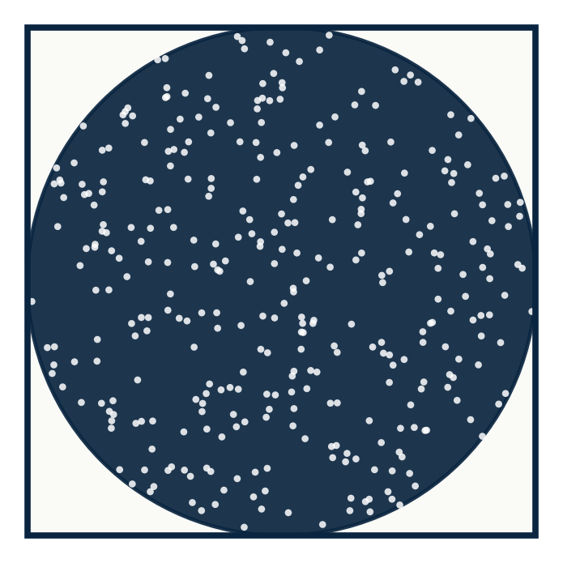
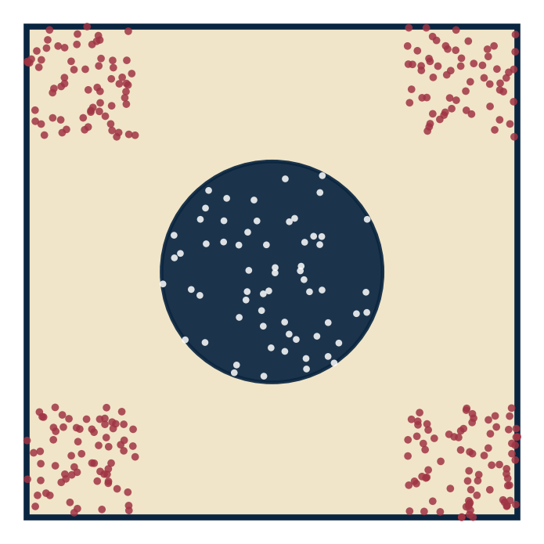
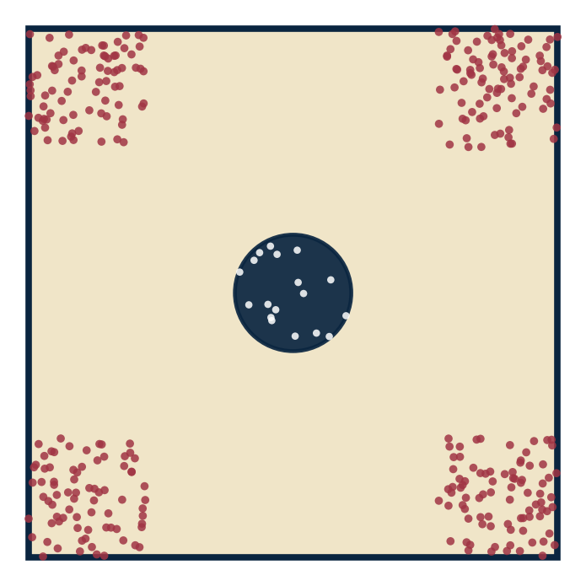
〉
在高维空间里，所有人都站在角落
抽屉越多，里头那个球就缩得越小，所有东西都被挤到角落 —— 「远」和「近」失去意义。
2 个抽屉
768 个抽屉 (BERT)
4096 个抽屉 (LLaMA)
球占盒子 78.5% · 东西均匀分布
球小到看不见 · 东西全去角落
球比尘埃还小 · 全是角落
最远/最近距离比： 38× / 1.15× / 1.06×
Source: Aggarwal et al., 2001
05 / 37
Notes:
我先讲个比喻。假设你在一个二维平面上随便撒一万个点——比如你在地上撒一把豆子——豆子之间最远的两颗，比最近的两颗远 30 多倍。这个比例叫'相对差异'。
但你把这个游戏搬到 768 维空间——这是 BERT 用的维度——这个比例突然变成了 1.15 倍。也就是说，所有豆子距离差不多。再上到 LLaMA 用的 4096 维，更夸张，几乎所有豆子都'等距'。
这就是著名的'距离的诅咒'。它带来一个直接后果：在高维空间里，传统的'最近邻'算法直接报废——因为最近邻和最远邻没区别。
那为啥还要去高维？这就引出一个段子——我跟某个量化基金的朋友聊，他说他们以前用的就是低维特征，结果死活做不出区分度，后来上了 BERT embedding 一下就好了。我问他为啥，他说：'高维空间太大了，再差的特征都能找到一片属于自己的角落'。这话糙理不糙——下一页讲为啥。

Slide 6
〉
为什么 LLM 还要去高维？
普通地图 (2 个抽屉)
AI 用的柜子 (768 个抽屉)
只有 4 条互不打架的路：东南西北
有海量条互不打架的独立通道
城市挤一起，区分不开 —— 这是「诅咒」
「祝福」—— 每个意思能分到自己的抽屉
意思 = 位置
一个词的意思，就是它在这个大柜子里的坐标。皇室、性别、是不是水果——每个属性都占一个独立抽屉，AI 通过位置就能判断意思。
熟悉投资的同事：跟 Fama-French 因子模型同一个思路——每个因子是一个独立坐标轴，AI 的柜子里有几千个这种「因子」。
06 / 37
Notes:
那为啥还要去高维？因为高维有'祝福'的一面。
你想一下，二维平面只能放 4 个互相垂直的方向：上下左右。三维多一点：6 个。但到了 4096 维呢？你可以塞下几乎指数级多个'几乎正交'的方向——足够给'皇室身份'一个方向、'性别'一个方向、'是否水果'一个方向、'语气是否阴阳怪气'一个方向。
LLM 干的事，就是把每个概念都分配一个独立的方向。意义不是一个'点'，是一个'方向'。
这跟咱们金融领域有点像——'风格因子'。Fama-French 三因子、五因子，每个因子也是一个方向，组合起来描述一只股票的特征。LLM 干的事一模一样，只是它有几千个'因子'而已。

Slide 7
⏱ 标准 · 充分
CHAPTER 02
本章要点 KEY TAKEAWAYS
Word2Vec：词的意思可以做加减法
—
第一次证明「意思」不是玄学，而是可以用坐标表示的具体东西
—
论文被引超 10 万次 —— AI 圈的「相对论」时刻
2013 年的关键实验：「国王 − 男人 + 女人 = 王后」。词被变成数字坐标之后，居然真的能像算术一样运算，结果还是对的。
—
只让模型猜「上下文」，它就自学了所有语义结构 —— 这是 ChatGPT 能成立的源头
02 / 07
07 / 37
Notes:
讲完高维几何，可能有同事会问：你说意义是个方向，听起来挺玄学的，有证据吗？这一章就是答案。
上一章我们说，大模型把每个词塞进几千维空间，给一个方向。但那只是一个数学猜想——直到 2013 年，Google 的 Mikolov 发表 Word2Vec，干了一件让全 AI 圈震惊的事：他算出了 king − man + woman ≈ queen。词向量之间居然可以做加减法，而且结果有意义。
这事的意义有多大？这篇论文今天被引超过 10 万次，相当于 AI 圈的'相对论'级别。它第一次实证了——'意义'不是抽象概念，是几何对象。后面 BERT、GPT、ChatGPT，整套范式都建立在这个发现之上。
所以第二章是整个大模型时代的'创世记'。没有 Word2Vec 证明方向有意义，后面所有故事都讲不下去。下一页我们看那个著名的公式——以及 Mikolov 投稿时审稿人怀疑他数据造假的段子。

Slide 8
〉
国王 − 男人 + 女人 = ？
queen (0.55, 1)
king (0.7, 0.8)
词义的加减法
king − man + woman
= queen
Paris − France + Italy = Rome
walking − walked + swam = swimming
woman (0.4, 0.55)
man (0.55, 0.35)
这不是巧合，是几何。Mikolov 说：「这个发现让审稿人怀疑我们造假。」
Source: Mikolov et al., 2013
08 / 37
Notes:
这是 Word2Vec 最著名的例子。把'国王'的词向量，减去'男人'的词向量，再加上'女人'的词向量——你猜得到什么？
女王。
不是'差不多'，是几乎精确。再换一组：'巴黎'减'法国'加'意大利'等于'罗马'。'walking'减'walked'加'swam'等于'swimming'。
当年 Mikolov 写完这篇论文给 NeurIPS 投稿，审稿人怀疑他造假——这不是我编的，是他后来自己讲的。审稿人的原话大概是：'你这结果太漂亮了，看着像 cherry-pick'。后来他被迫公开了所有数据和代码。
这件事说明啥？说明在这个向量空间里，'皇室身份'是一个固定方向，'性别'是另一个固定方向，'首都'又是一个方向。你想表达谁是哪个国家的首都，向量减一下加一下就行。
这就是后来 GPT、Claude 所有大模型的几何基石。

Slide 9
〉
一个数学小奇迹
现象：意思相近的词，会自己聚到一块儿
动物
交通工具
为啥？
只让模型做一件简单的事——猜「谁会出现在我旁边」，它就自学了整个语言的语义结构。
（学术叫法：共现矩阵的低秩分解。）
猫
狗
鱼
汽车
飞机
火车
自动挤进同一片区域
自动挤进同一片区域
为什么这件事重要 训练目标极简也能学到深层结构 —— 这是科技巨头敢砸几百亿建数据中心的底层信心：越多数据，结构越自动浮现。
09 / 37
Notes:
这件事本身是个数学奇迹。你只让模型做一件简单的事——预测'谁会出现在我旁边'——它居然就把整个语义结构都学出来了。
数学上看，这是一个共现矩阵的低秩分解。直白点说，就是把'人类说话的统计规律'压缩成一个低维结构，结果发现这个低维结构居然就是语义。
为啥这件事对投资人重要？因为它意味着：你不需要给模型很强的监督信号，数据够多、目标够简单，结构会自己长出来。这是后来 Scaling Law 能成立的底层原因——也就是为啥 OpenAI、Anthropic 敢往里面砸几百亿美元。如果连这个'弱监督也能涌现结构'的前提都不成立，他们就是 setup 一个大型烧钱比赛。

Slide 10
⏱ 精华 · 标准 · 充分
CHAPTER 03
本章要点 KEY TAKEAWAYS
注意力机制：让每个词学会看人下菜碟
—
Word2Vec 给每个词一个固定意思；Attention 让意思随场景变
—
Transformer 的心脏 —— ChatGPT / Claude / Gemini 全靠它
2017 年《Attention Is All You Need》——每个词都会主动看一眼整句话里的其他词，然后决定自己在当前这句里到底是什么意思。
—
代价是「句子越长、算力涨得越凶」（N² 复杂度）—— 后面 FlashAttention、Mamba 都在解这事
03 / 07
10 / 37
Notes:
第二章解决了'词有方向'，但马上有个新问题：'苹果'在'我吃了一个苹果'和'苹果发布会'里，方向应该一样吗？显然不该。这就是第三章要解决的事。
Word2Vec 给每个词一个**固定**方向，不管上下文。但人类语言不是这样——同一个词在不同句子里意思可能完全不同。怎么让一个词的方向**随邻居动态变化**？这就是 Attention 机制。
2017 年那篇《Attention Is All You Need》，标题就特别狂——只要注意力就够了，RNN、LSTM 这些前辈全可以扔。它的核心就一句话：每个词主动'查询'句子里所有其他词，决定自己当下该长什么样。这就是 Transformer 的心脏，也是后来 ChatGPT、Claude、Gemini 全部用的底层架构。
听不懂没关系，下一页我用一个'相亲大会'的比喻把 Query/Key/Value 讲明白——保证业务同事一听就懂。

Slide 11
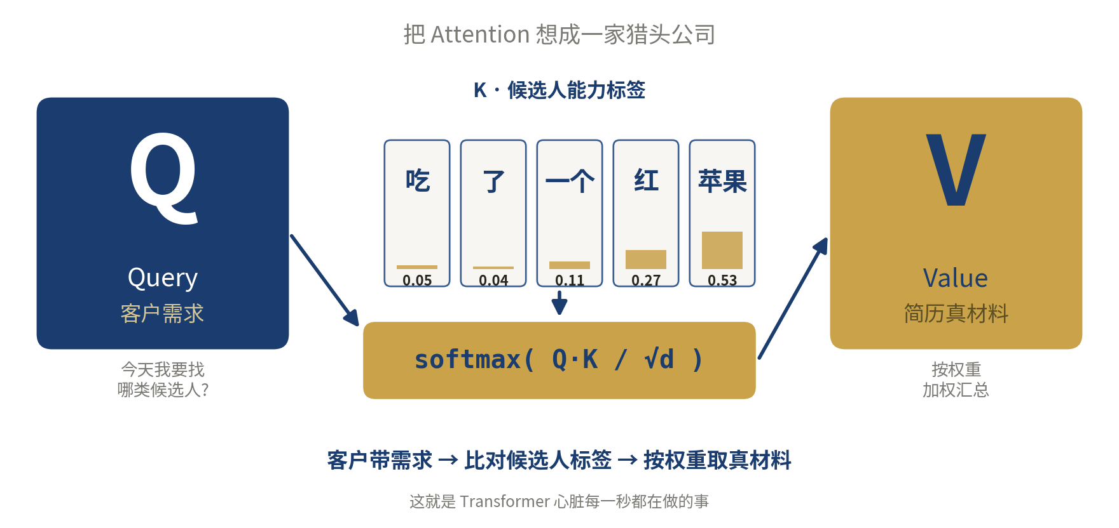
〉
Attention 三件套：像一家猎头公司做匹配
Source: Vaswani et al., 2017
11 / 37
Notes:
Attention 这三件套，今天统一用一个比喻：一家猎头公司做匹配。
Q （Query）是客户需求：客户今天要找什么样的人。K （Key）是候选人的能力标签：他们各自贴出标签说我会什么。V （Value）是候选人的简历：真正能交付的信息。
Attention 做的事，就是拿客户需求 Q 一个个去比候选人的标签 K，算出一套权重；然后按这套权重对所有人的简历 V 加权汇总，得出“客户今天真正该用哪些信息”。
右边表格是具体例子：当“我”这个词用 Attention 去看它前面几个词，对“苹果”的权重是 0.53，对“红”是 0.27，对“了”只有 0.04。意思就是：这句话里“我”主要被谁决定？是苹果和红，不是“了”。
这个机制有意思的地方：在今天的 AI 系统里，信息检索、文本生成、给同事推荐资料、甚至给召回邮件打标签，本质上都是同一个路子：需求、标签、内容三者的加权匹配。所以很多信息匹配类的工作环节，未来都会被这套机制重塑。这里不是说哪个职业会被取代，是说任务结构会换。

Slide 12
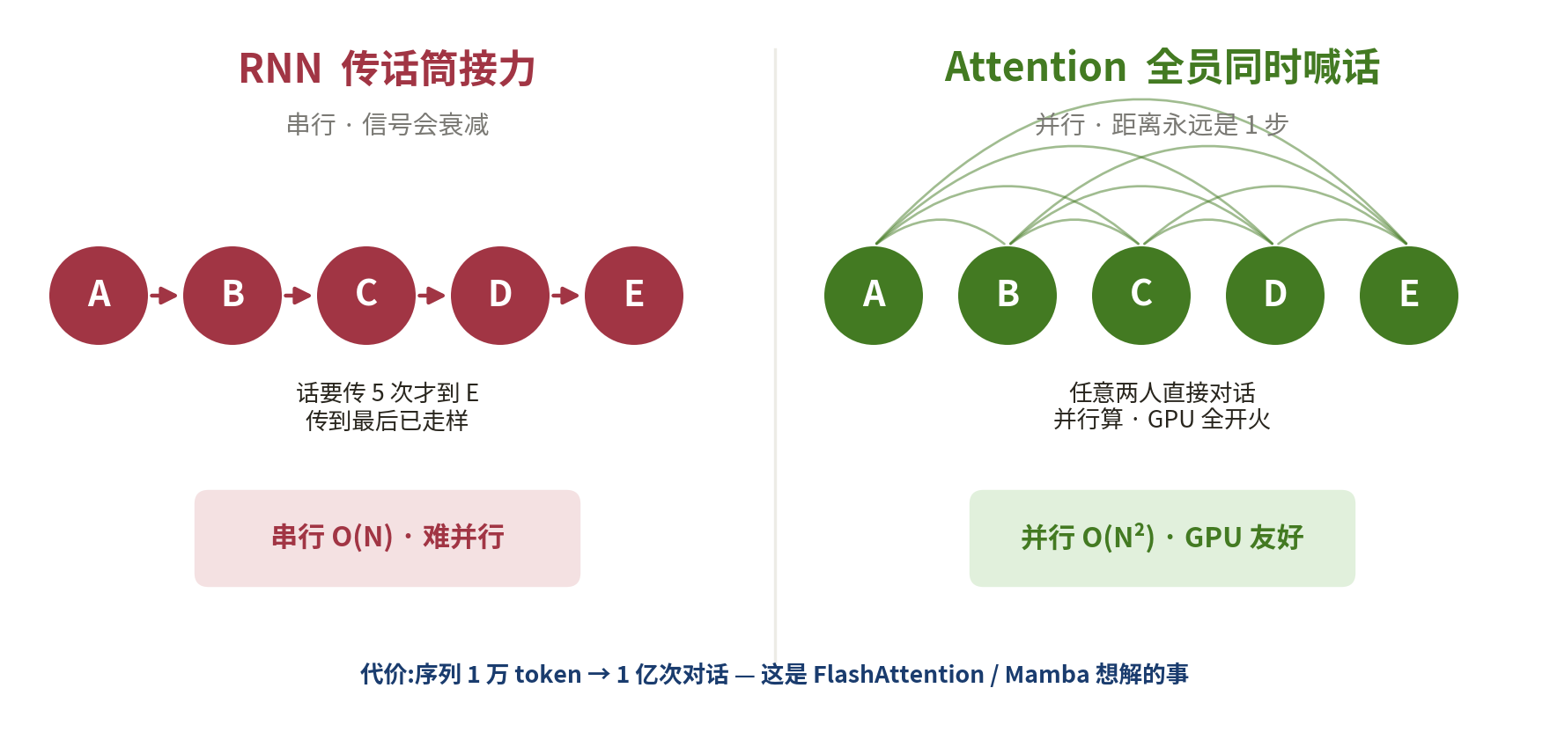
〉
为什么 Attention 把 RNN 干掉了
12 / 37
Notes:
为啥 Attention 把 RNN 干掉了？两个理由。
第一，RNN 信息是一个 token 接一个 token 串行传，传到第 5 个 token 的时候，第 1 个 token 的信号已经衰减成噪音了——这叫'梯度消失'。而 Attention 让任意两个 token 直接对话，距离永远是 1。
第二，RNN 必须串行——前一个算完才能算下一个；而 Attention 可以完全并行——所有 token 同时算自己的 Q K V。这对 GPU 友好到什么程度？就好比你以前是一辆自行车，突然给你一架满载货物的运 8——你的 NVIDIA 8 卡集群终于不用在那干瞪眼等数据了。
代价呢？序列长度 N，计算量是 N 的平方。也就是说你处理 1 万 token 的文档，要算 1 亿次操作。这就是后面 FlashAttention、Mamba 这些工作想方设法绕开的事——我们下半场会回来讲。

Slide 13
⏱ 精华 · 标准 · 充分
CHAPTER 04
本章要点 KEY TAKEAWAYS
尺度律：越大真的越聪明
—
把 AI 从「炼丹」变成「盖楼」—— 性能可预先算出来
—
Sam Altman 敢找微软要 100 亿，因为他算得出能买到什么
2020 年 OpenAI 给出量化答案 —— 模型性能与参数 / 数据 / 算力呈幂律关系，可画在 log-log 图上的一条直线。
—
没有 Scaling Law，就没有 ChatGPT 时刻 —— 本轮浪潮的「产业宪法」
04 / 07
13 / 37
Notes:
前三章讲完了'大模型怎么算'。但你做产业判断的时候，关心的是另一个问题——这玩意儿要多少钱才能堆出来？参数堆多大才够？数据要喂多少？这就是第四章的事。
Attention 告诉了我们'怎么算'，但没回答'算多大'。2020 年 OpenAI 那篇 Scaling Law 论文，第一次给出了量化答案：模型性能和参数、数据、算力之间是一个**幂律**关系——可以画在 log-log 图上的一条直线。
这个发现的产业意义巨大——它把 AI 从'炼丹'变成了'盖楼'。以前你训一个模型，不知道烧 1 亿还是 10 亿能出效果；有了 Scaling Law，你可以预先算出来。这就是为啥 Sam Altman 敢去找微软要 100 亿——他**算得出来**这 100 亿能买到什么样的 GPT-4。
可以说，没有 Scaling Law，就没有 ChatGPT 时刻。它是这一波大模型浪潮的'产业宪法'。下一页看那条著名的幂律曲线，还有 DeepMind Chinchilla 论文怎么把 OpenAI 啪啪打脸的段子。

Slide 14
〉
训练算力每 10 倍，Loss 下降 5%
横跨 7 个数量级仍是一条直线 —— 这就是云厂商砸钱建数据中心的数学依据
7
个数量级
横跨
GPT-2
测试 Loss
GPT-3
Chinchilla
GPT-4
训练 FLOPs (1e17 → 1e25)
Source: Kaplan et al., 2020 · Hoffmann et al., 2022
14 / 37
Notes:
这张图你们一定要记住。横轴是训练用的算力，纵轴是模型的 loss——也就是模型有多笨。横跨 7 个数量级 的算力提升，loss 是一条几乎完美的直线下降。
打个比方：这张图告诉你，如果你花 1000 美元能让 loss 从 4 降到 3，那花 1 万亿美元——七个数量级——能让它降到 1.5。而且这个外推被反复验证是对的。
这就是过去六年所有云厂商砸钱建数据中心的数学依据。马斯克、扎克伯格、桑达尔、纳德拉这帮人不是疯了——他们是看着这张图算账：只要数据中心还在这条直线左边，每多花一块钱都能买到对应的智能提升。
有个段子。OpenAI 内部把这张图叫'信仰曲线'——因为整个公司就是建立在'相信这条直线还会继续'这个信仰上的。Sam Altman 2024 年还专门发了一条推特：'Scaling Law 没死，谁说死了请把数据中心账单还给微软'。
但是！下一页有个剧情反转。

Slide 15
〉
Chinchilla 修正：不是越大越好，是配比要对
OpenAI / Kaplan 配方
2020
Chinchilla 配方
2022
参数 175B
参数 70B
数据 300B tokens
数据 1.4T tokens
参数:数据 ratio ≈ 1.7
参数:数据 ratio ≈ 20
同样算力，数据要喂 20 倍才最优 —— Chinchilla 70B 反杀 Gopher 280B
Source: Hoffmann et al., 2022
15 / 37
Notes:
Kaplan 的 Scaling Law 2022 年被 DeepMind 一篇论文重重打脸。这篇论文叫 Chinchilla——龙猫——名字起得萌，结论很硬。
原版 Kaplan 说：算力预算给定，模型越大越好，数据少点没事。Chinchilla 说：错。参数和数据要按 1:20 配比。
为了证明这个，DeepMind 训了一个 70B 参数、1.4 万亿 token 的小模型，叫 Chinchilla。当时业内大模型是 280B 参数、300B token 的 Gopher。结果 Chinchilla 在几乎所有 benchmark 上把 Gopher 干翻了。
这件事对国内的意义特别大。咱们高端卡被限制——硬件不够堆，那数据策略反而成了主战场。DeepSeek 能跑出来，本质上就是把 Chinchilla 这条路走得比谁都精。
有个段子。Chinchilla 发出来之后，硅谷某个大模型公司 CTO 在内部信里写了一句话：'We've been doing Kaplan-scaling. Turns out we should've been doing Chinchilla-scaling. Oops.'——'我们一直在按 Kaplan 配方做，结果应该按 Chinchilla 配方。哎呀。'这个 oops 后来在 AI 圈成了一个梗，专门用来形容'砸了几亿美元才发现走错路了'。

Slide 16
⏱ 标准 · 充分
CHAPTER 05
本章要点 KEY TAKEAWAYS
顿悟：相变与涌现
—
解释了为何 GPT-3 让全世界震惊 —— 模型大到了质变点
—
Grokking：训练 loss 早降，测试集多训 1000 倍才突然开窍
模型在临界点之前完全不会，过了临界点突然就会了 —— 这叫涌现；孪生现象 Grokking 则是「装死后突然开窍」。
—
但「涌现」很多是评测指标错觉 —— 泡沫与真才能的分界线
05 / 07
16 / 37
Notes:
第四章告诉我们'大就是好'，但马上有个最关键的问题——大到什么程度，会发生质变？为啥 GPT-2 大家觉得是玩具，GPT-3 突然就让全世界震惊？这就是第五章的事。
Scaling Law 说性能跟规模成幂律——但那是平滑曲线。真实世界里发生的事更诡异：模型在某个临界点之前，做某件事完全不会；过了临界点，突然就会了。这叫**涌现**（Emergence）。还有一个孪生现象叫 Grokking——训练 loss 早就降下来了，模型却'装死'不会做题；继续训练一万步，突然某个时刻'开窍'了。
这两个现象是整个 ChatGPT 现象的真正引爆点。它解释了为啥 2022 年 11 月那一夜，全世界的 IT 人都失眠——不是 OpenAI 偷偷优化了什么，是模型大到了那个**质变点**。但同时，这也是当前 AI 泡沫和真才能的分界线——很多所谓'涌现能力'，其实只是评测指标的错觉。
下一页我画两条 Grokking 曲线，让大家直观看到'开窍'那一瞬间；再下一页对比真涌现 vs 假涌现，附赠物理 PhD 朋友的吐槽段子。

Slide 17
〉
Grokking 的诡异曲线
模型用 1000 倍的时间，从「背诵」突然变成「理解」
训练集
测试集
准确率
Grokking 临界点 ~ 10⁵ 步
训练步数 (log)
Source: Power et al., 2022
17 / 37
Notes:
这张图你们看着像不像 K 线？我第一次看到的时候第一反应是：这模型这是被庄家洗盘了吗？
开个玩笑。这张图叫 Grokking——顿悟。OpenAI 2022 年发现的现象。
你训练一个小模型做模运算——就是小学三年级的'除法取余'。第 1000 步，训练 loss 已经降到 0——也就是说，模型已经把训练集背得滚瓜烂熟。
但是！在测试集上，它一直是错的，几乎是瞎猜的水平。
你接着训。多训 100 倍。还是错的。
多训 1000 倍。啪一下，断崖式下降，全做对了。模型'顿悟'了。
这个'顿悟'用机制可解释性的语言说：内部表征经历了一次相变——从死记硬背的'查表式'表征，重组成了真正理解模运算结构的'代数式'表征。
物理学家对'相变'这词无比眼熟——水到 100 度才沸腾，铁到居里点才失去磁性。Grokking 就是神经网络版的相变。
段子来了。我有个搞物理 PhD 的朋友看到 Grokking，说了一句：'你们搞 AI 的终于干了一件值得搞物理的人羡慕的事'——以前 AI 在他们眼里就是个调参玄学。

Slide 18
〉
涌现是真的还是海市蜃楼？
2022 · OpenAI 主张
2023 · Schaeffer 反对
— 会算数
很多「涌现」是 0/1 二值评测指标的产物。改用连续指标看 —— 平滑曲线，根本没有阶跃。
— 会推理
— 会写诗
阶跃式：突然解锁新能力
连续指标看：平滑曲线，无阶跃
Schaeffer 拿了 NeurIPS 2023 Outstanding Paper · 但 Grokking 这种小规模、可复现的相变是真的
18 / 37
Notes:
但这里有个学术争议你们要知道。
2022 年，OpenAI 和 Google 都说：大模型有'涌现能力'——参数过了某个阈值，突然学会做小学数学题、突然学会用工具。Sam Altman 在采访里把这称为'我们离 AGI 又近了一步'。
2023 年斯坦福一个叫 Schaeffer 的博士生发了一篇论文，叫《Are Emergent Abilities a Mirage?》——'所谓涌现能力，是不是海市蜃楼？'
他的论点很简单：很多所谓的涌现，其实是评测指标设计成 0/1 二值的产物。你算 100 道数学题，要求 100 道全对才算"会"，那当然是断崖式跨越。你换成"答对几道"作为指标，就是平滑提升，根本没有相变。
这篇论文得了 NeurIPS 2023 最佳论文奖——也就是说，AI 学界自己承认：'对，我们之前太兴奋了。'
我的判断是：Grokking 这种小规模、可控、可复现的相变是真的；但'大模型到了 GPT-4 突然会做奥数'这种叙事，绝大部分是 measurement artifact——测量造成的假象。
这对投资人的启示——不要为'下一代模型会突然涌现什么神奇能力'这种话付情绪溢价。很多时候，这就是个评测指标的 bug。

Slide 19
〉
上半场小结 · 下半场剧透
高维几何
Word2Vec
LLM
Attention
Scaling Law
Grokking
下半场剧透 第 6 章 · 算力产业 第 7 章 · 下一代架构
19 / 37
Notes:
上半场到这里告一段落。
你可以把 LLM 想象成五条线索交汇的产物——高维空间给了容纳的舞台，Word2Vec 给了线性表征的几何，Attention 给了高效的关联计算，Scaling Law 给了'堆料就行'的工程信心，Grokking 给了相变涌现的可能。
这五条线索 2017 到 2022 这五年里几乎是同时成熟的，于是有了今天的 GPT-5、Claude、Gemini。
下半场咱们换个视角，从数学走到产业——第六章看算力的钱怎么花、卡怎么造、电怎么供；第七章看 Mamba、JEPA、世界模型这些下一代候选谁会接 Transformer 的班。
顺便催个咖啡——大家撑住，下半场更刺激。

Slide 20
⏱ 精华 · 标准 · 充分
CHAPTER 06
本章要点 KEY TAKEAWAYS
算力产业：钱、卡、电
—
NVIDIA 护城河不是芯片，是 CUDA × NVLink × CoWoS
—
GPU 不是真瓶颈 —— HBM 与电力才是
从数学走到产业 —— NVIDIA 三层护城河、HBM 良率三国杀、电力即将成为真瓶颈。
—
三个产业观察：生态、稀缺、国产替代
06 / 07
20 / 37
Notes:
讲到这里上半场结束了。喘口气——你会发现，刚才讲的这些核心思想——把语义变成坐标、用注意力做匹配、靠规模长出能力——并不复杂。AI 不神秘。
真正难的，是接下来的下半场——算力、电力、软件生态、迁移成本。这才是产业的硬约束，这才是 AI 贵在哪里。
上半场讲的是大模型为什么 work；下半场换一个角度：如果这套技术持续放大，它在物理世界里会被什么卡住？
我的答案是三个字：钱、卡、电。钱是资本开支，卡是算力硬件，电是能源和基础设施。
这一章只讲产业约束，不讲公司，不讲标的。三页内容：一页讲 NVIDIA 的生态护城河作为技术案例，一页讲 HBM 和电这两个真瓶颈，一页讲三个产业观察 + 三类环节认知框架。
这些只是个人学习公开资料后的整理，不代表公司或部门观点，也不构成任何投资建议。

Slide 21
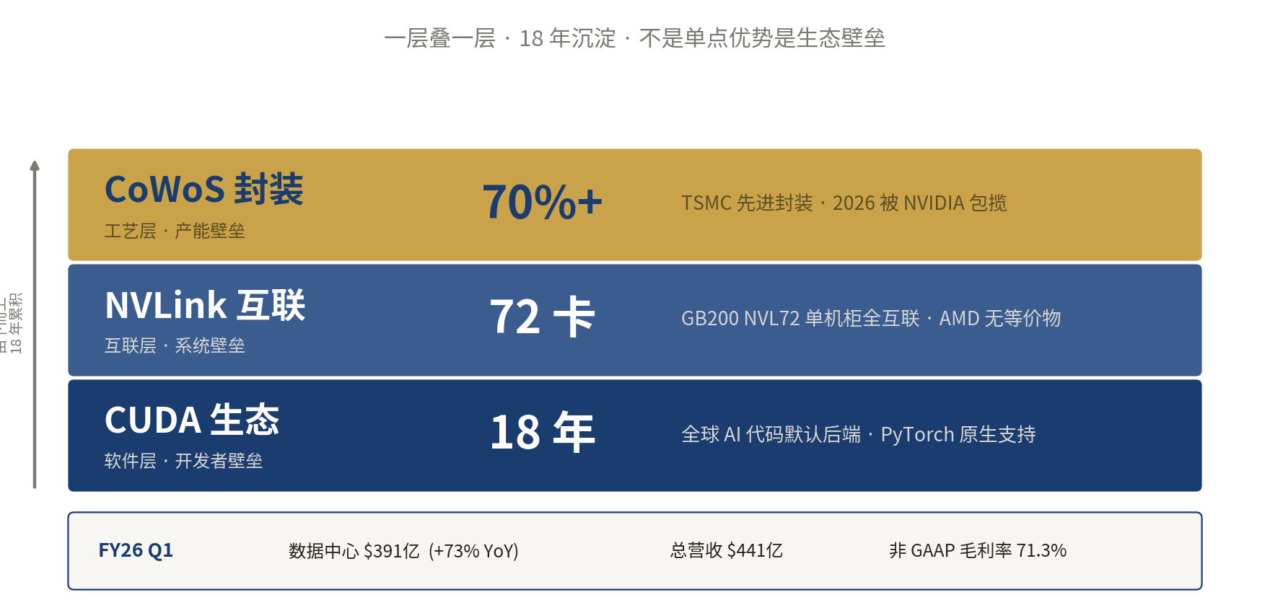
〉
NVIDIA 的三层护城河
Source: NVIDIA FY2026 Q1 10-Q
21 / 37
Notes:
NVIDIA 这一页我不讲股票，只讲一个技术生态案例。
从公开财报和开发者生态看，CUDA + NVLink + 先进封装三者叠加，构成了当前 AI 算力生态里的一个复合壁垒。CUDA 是 18 年的开发者习惯和工具链沉淀，NVLink 是机柜级别的整机互联能力，CoWoS 是 TSMC 先进封装的产能闸门。
这里面重要的是那个多年被反复验证的结论：**单芯片参数不是全部，真正难替代的是生态**。所以国产替代也不能只看芯片峰值性能，还要看软件栈、工具链、框架兼容和开发者迁移成本。
FY26Q1 数据：数据中心营收 391 亿、同比 +73%；总营收 441 亿；non-GAAP 毛利率（剔除 H20）约 71.3%。这些是 NVIDIA 官方口径，不是我的预测。
本页不涉及任何标的判断，也不作投资建议。

Slide 22
〉
真正的瓶颈：HBM 和电
HBM 供应份额（2024）
单数据中心年耗电（GWh）
SK Hynix 53%
量级接近
一座中国县城年用电
Samsung 35%
Micron 12%
GPU 不是瓶颈 —— HBM 良率与电网接入才是。
量级上看：单数据中心年耗电接近一座中国县城；2026 全球数据中心总耗电可能超 1000 TWh，接近日本全国年用电（IEA）。
Source: TrendForce HBM 2024 · IEA Electricity 2024 · 国家能源局 2025
22 / 37
Notes:
这一页只讲两件事：HBM 和电。
左边饼图：HBM 全球主要就三家，产能节奏明显制约了 AI 训练的供给节奏。
右边柱子是重点。三根柱子讲三年：2022 年 80 GWh、2024 年 220、2026 预计 560。560 GWh 大概是 5.6 亿度电，从量级上看，**已经接近一个中国普通县城或小型城市一年的用电水平**。这还只是**一个数据中心**。
再往大了看：IEA 《Electricity 2024》提到，**全球数据中心 + AI + 加密**相关的电力需求到 2026 年**可能超过 1000 TWh**，从量级上看接近整个日本一年的用电。这里不说死，只作量级对标，口径是 IEA 官方。
到这个阶段，AI 的瓶颈就不只是 GPU 了，而是**HBM、先进封装、电网接入、能源长协**这几类物理世界的硬约束。这也是为什么最近两年云厂商都在跟电力公司、核电公司签长期协议——这不再是一个软件游戏。
以上只是个人学习公开资料后的产业理解，不代表公司或部门观点，不构成任何投资建议。

Slide 23
〉
三个产业观察：生态、稀缺与国产替代
读书会版 · IT 人从技术与产业链看到的三个观察，不是组合建议
观察一
软件生态仍是最难替代的壁垒
短期内，以 CUDA 为代表的软件生态比芯片本身更难追。护城河在生态这一层，不在芯片参数。
观察二
HBM、先进封装、电力是真供给约束
这三者是物理世界的硬约束，不是叙事。它们决定了算力的节奏与价格。
观察三
国产替代的胜负手不只在芯片参数
更重要的是软件生态、工具链和开发者迁移成本。芯片追平是入场券，生态迁移是决胜局。
23 / 37
Notes:
这一页不作硬判断，只讲三句产业观察。
第一，软件生态是最难替代的壁垒。不是芯片不重要，是说芯片追平是入场券，生态迁移才是决胜局。
第二，HBM、先进封装、电力是物理世界的硬约束。这三个环节不是叙事、不是情绪，是人均 GDP 尺度的硬供给问题，决定算力的节奏与价格。
第三，国产替代的胜负手不只在芯片参数。更重要的是软件生态、工具链和开发者迁移成本。
以上三点只是个人学习产业资料后的认知整理，不作任何标的判断，也不代表公司或部门观点。

Slide 24
〉
算力浪潮里的三类机会与陷阱
读书会版 · 只讲产业链环节与认知框架，不讲具体公司与标的
长期护城河环节
周期窗口环节
泡沫陷阱环节
几何级数复利
周期性窗口
叙事、估值、变现
— 软件生态
— 液冷
— 无壁垒应用层
— 先进制程
— 电力与变压设备
— 过度依赖 AGI 叙事
— 先进封装
— 光模块
— 收入未兑现的高估值
— 高带宽内存 (HBM)
— 推理芯片国产替代
— 纯“接 AI”概念股
— 高速互联
— HBM 产能周期
— capex 顶部未兑现玩家
生态 + 工艺双壁垒
跟随周期，注意拐点
不只是贵，是假设太乐观
以上仅为个人技术与产业理解，不代表所在机构观点，不构成任何投资建议或研究覆盖结论。
Source: 个人三年研究综合 · 公开财报与产业资料
24 / 37
Notes:
上一页的产业三个观察讲完，我再把产业链环节分三个抽屉。开口先讲清楚：这一页只讲产业链环节，不讲具体公司与标的；以下仅为一个 IT 人的认知框架，不代表所在机构观点，不构成任何投资建议。
第一类，长期护城河环节：软件生态、先进制程、先进封装、高带宽内存、高速互联。它们的共同点不是短期景气，而是生态、工艺和资本开支形成的复合壁垒。第六章讲了 CUDA 那一层为什么是真正的护城河——巴菲特讲的那种护城河，就是这个意思。
第二类，周期窗口环节：液冷、电力与变压设备、光模块、推理芯片国产替代、HBM 产能周期。这一类要盯周期拐点，不能把短期供需紧张当成永久护城河。
第三类，泡沫陷阱环节：无壁垒应用层、过度依赖 AGI 叙事、收入尚未兑现的高估值、纯「接 AI」概念股、capex 顶部未兑现玩家。这一类最危险的不是商业模式有问题，而是估值假设已经过于乐观。
这一页只讲产业环节，不讲标的，不构成任何投资建议。

Slide 25
⏱ 精华 · 标准 · 充分
CHAPTER 07
本章要点 KEY TAKEAWAYS
后变换器时代
—
Mamba 把 O(N²) 砍到 O(N) —— 长上下文不再烧钱
—
JEPA / V-JEPA2：抛弃语言，直接学物理世界
大模型远未到终点 —— Mamba、JEPA / 世界模型、推理时缩放三个苗头同时在挑战「大就是好」。
—
推理时缩放：算力从训练侧转移到推理侧
07 / 07
25 / 37
Notes:
讲到这儿，可能有同事开始焦虑——大模型这么强，是不是技术终点了？所有人都梭哈 Transformer 就完了？最后一章我必须给一个清醒的答案：远远没到。
第六章把当下产业看清了，第七章看下一段。三个最值得关注的苗头：第一，**Mamba** 把 Attention 的 O(N²) 复杂度砍到 O(N)——意味着长上下文不再烧钱；第二，**Yann LeCun 的 JEPA / V-JEPA2** 抛弃语言，让模型直接学物理世界——不再靠文字猜世界，而是看视频学因果；第三，**推理时缩放**——o3、o1 这一批模型把'训练时算'换成了'推理时算'，单次问答 20 美金，对应 10 张 H100 满负荷转一分钟。
这三个方向同时在动，意味着大模型时代的下半段不是 Transformer 一统江湖，而是**多范式融合**。这对投资判断特别关键——如果你今天 all in 在'更大 Transformer'这一条线上，可能就错过下一波。
讲完这一章我会给五条投资启示，然后用一页对比'算法的本质 vs 投资的本质'收尾——这也是我想跟南方基金各位同事真正想分享的认知。

Slide 26
〉
候选 1 · Mamba：复杂度对比
Mamba（选择性状态空间模型）把 Attention 的 O(N²) 砍到 O(N) —— 长序列不再烧钱
100K 长度时差 ~1000 倍
Transformer O(N²)
长序列强
（DNA / 音频）
通用语言略输
主流是混合架构
Jamba / Samba
计算开销 (log)
Mamba O(N)
上下文长度 (1K → 1M)
Source: Gu & Dao, 2023
26 / 37
Notes:
候选一是 Mamba，2023 年 Tri Dao 和 Albert Gu 提出来的。
它的核心卖点很简单——把 Transformer 的 N² 复杂度拍成 N。你看这张图，序列长度一旦超过 1000，Mamba 的计算量就远低于 Attention。
在 DNA、音频、超长视频这些场景，Mamba 全面超越 Transformer。但是！在通用语言任务上还是略输。所以现在主流方案是混合架构——AI21 的 Jamba、微软的 Samba，把 Mamba 层和 Attention 层交错堆。
我个人判断：Mamba 不会取代 Transformer，但会和它共存。长上下文场景会被 Mamba 拿下。
段子。Tri Dao 这哥们儿是个传奇——一个普林斯顿博士，2022 年发了 FlashAttention，2023 年发了 Mamba，2024 年发了 Mamba-2。AI 圈给他起了个外号叫'三连击王'。每年他不发个改变行业的论文，业界都觉得不正常了。

Slide 27
〉
候选 2 · 世界模型与 JEPA
LeCun 的反 LLM 路线：不预测像素、不预测 token，预测抽象表征
Google DeepMind
2025
Genie 3
关键参数 20–24 fps 可交互 3D 世界
突破点 输入一句话 → 输出可玩游戏（文生游戏）
Meta FAIR
2025
V-JEPA 2
关键参数 约 1B 级视觉编码器 · Epic-Kitchens-100 Recall@5 = 39.7
突破点 第一视角厨房场景理解 —— 机器人版视频理解
Source: Google DeepMind Genie 3 · Meta V-JEPA 2
27 / 37
Notes:
候选二是 LeCun 一直押的方向——JEPA，联合嵌入预测架构。
它的反叛点在于：不预测像素，不预测 token，预测的是抽象表征。LeCun 一直说 LLM 是死胡同，AGI 必须走世界模型这条路。
今年（2025）两个里程碑：
Meta 的 V-JEPA 2：1.2B 参数，在 Epic-Kitchens-100 这个第一视角厨房数据集上，远超之前所有方法。可以理解为"机器人版的视频理解"。
Google 的 Genie 3：你给一句话，它生成一个 20-24 fps 的可交互 3D 世界——基本上就是一个'文生游戏'。
这两个方向有什么共同点？都不是为聊天准备的，是为机器人、物理仿真、Agent 准备的。也就是说，AI 的下一个战场不在网页对话框，而在物理世界。
段子。LeCun 在 Twitter 上跟 OpenAI 阵营常年互怼。Sam Altman 说'GPT-5 离 AGI 不远了'，LeCun 转发评论一个词：'Nope.'——简洁有力。两边粉丝在评论区打了三年。我觉得这是 AI 圈最好看的连续剧。

Slide 28
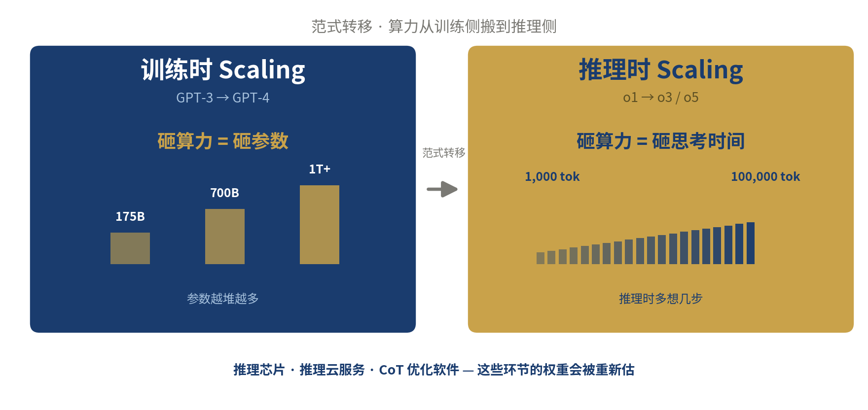
〉
候选 3 · Agent 与推理时缩放
Source: OpenAI o1 / o3
28 / 37
Notes:
推理时缩放这件事，本质是把一部分算力成本从训练侧转移到了推理侧。
GPT-3 到 GPT-4 是“砸算力 = 砸参数”；到了 o1、o3 这一代，路线变成了“砸算力 = 砸思考时间”。模型在推理时会生成很长的中间思考过程，CoT 长度从三位数 token 拉到五位数 token 这个量级。
后果是：复杂推理任务会显著推高单次任务的推理成本。具体美元数字我不在现场报，因为官方价格是按 token 计的，要报必须同时报输入 / 输出、CoT 长度、任务复杂度，否则容易被追问。
产业含义是：推理侧的算力消耗会往上走，推理芯片、云推理服务、推理优化软件，这几个环节的重要性会被重新估量。

Slide 29
〉
下一代是融合，不是替代
Mamba
高效
仍在牌桌上的玩家
— OpenAI
— Anthropic
— Google
下一代架构
— Meta
JEPA
世界模型
— DeepSeek
推理时缩放
深度思考
没有一种架构会赢，是几种范式的融合
29 / 37
Notes:
所以下一代架构会是啥？我的答案是：不是某一种赢，是融合。
Mamba 解决长序列效率问题，Attention 还在解决短上下文质量问题，JEPA 解决多模态和物理世界，推理时缩放解决复杂推理。这四个东西最终会拼成一个'混合架构'。
谁会先做出来？我不知道。但我知道一件事——这场战争中国还在牌桌上。DeepSeek、Qwen、Kimi 这些团队都在前沿。这不是 PC 时代，不是中国错过的那个时代。

Slide 30
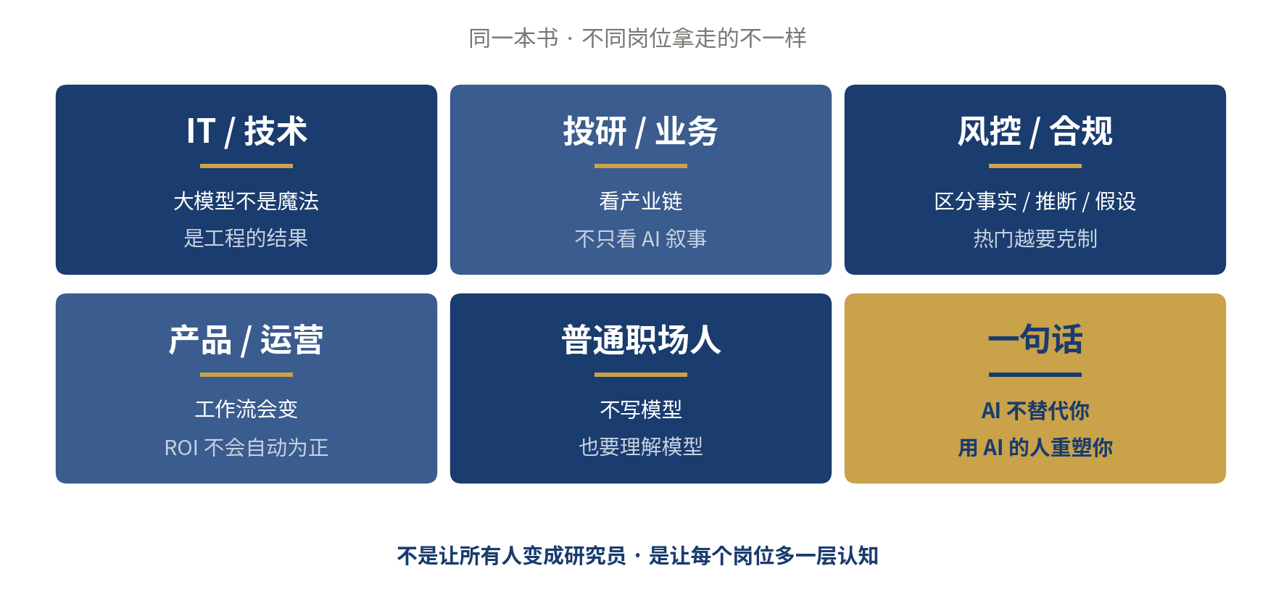
〉
给不同部门的五条启示
30 / 37
Notes:
最后这页，是我觉得这本书对不同岗位的意义。
对 IT 和技术同事：大模型不是魔法，是工程结果。高维表征、Attention、Scaling Law 是底层骨架，看懂了底层骨架，上面所有产品都只是变体。
对投研和业务同事：看 AI 不能只看叙事，要同时看算力、数据、电力、生态和变现这五个环节。哪一环出问题，代价都不一样。
对风控和合规同事：越热门的技术，越要区分事实、推断、假设。Schaeffer 那篇《Mirage》最重要的提醒就是：很多“涌现”可能只是评测指标选择造成的错觉，不一定是模型行为本身的质变。
对产品和运营同事：AI 会改变工作流，但 ROI 不会自动为正。场景颗粒度很重要，不是所有事都该上 AI。
对所有普通职场人：不写模型，也要理解模型。AI 不一定直接替代你，但会重塑岗位分工。
这五条不是投资启示，是给不同岗位的认知启示。
这页的收口句要讲慢：“公司内部做 AI 认知普及最重要的地方，不是让所有人都变成算法工程师，而是让每个岗位都能理解 AI 会怎样改变自己的工作边界。”
讲完上面这句之后，再补一句祛魅金句作为本页结尾：“AI 不是魔法，是应用数学。但能不能跑得起来、跑得快、跑得便宜，看的是工程、创新和软硬件怎么配合。”

Slide 31
〉
算法的低语 vs 投资的本质
算法世界
投资世界
把意思变成坐标
把公司变成因子
量变到质变的跳变
市场风格切换
规模即性能（Scaling Law）
时间即财富（复利）
CUDA 生态壁垒
巴菲特护城河
推理时多想几步
慢思考 vs 快决策
多架构并存
资产分散
无论是算法，还是投资，底层都在寻找同一件事——
在不确定的世界里，找到可重复的结构。
以上仅为个人技术与产业理解，不代表所在机构观点，不构成任何投资建议或研究覆盖结论。
31 / 37
Notes:
算法和投资，底层数学其实是一回事。
左边讲 AI：把意思变成坐标、量变到质变、规模即性能、生态护城河、推理时多想几步、多架构并存；右边讲投资：把公司变成因子、风格切换、时间复利、巴菲特护城河、慢思考 vs 快决策、资产分散。——同一件事，两种语言。
我写《算法的低语》，不是为了追热点，也不是为了预测哪只股票涨跌。我只是越来越相信：算法也好，投资也好，真正重要的都是在不确定里寻找结构。这就是今天这场分享想留给大家的东西。谢谢。

Slide 32
〉
完整参考文献（一）
第 1 章 · 高维几何
第 2 章 · Word2Vec
Beyer, K. et al. (1999). When is Nearest Neighbor Meaningful? ICDT.
Nickel, M. & Kiela, D. (2017). Poincaré Embeddings. NeurIPS.
Park, K. et al. (2024). Linear Representation Hypothesis. ICML.
Mikolov, T. et al. (2013). Efficient Estimation of Word Representations. arXiv.
Mikolov, T. et al. (2013). Distributed Representations. NeurIPS.
Pennington, J. et al. (2014). GloVe. EMNLP.
第 3 章 · Attention
第 4 章 · Scaling Law
Vaswani, A. et al. (2017). Attention Is All You Need. NeurIPS.
Dao, T. et al. (2022). FlashAttention. NeurIPS.
Su, J. et al. (2021). RoFormer (RoPE). arXiv.
Ramsauer, H. et al. (2020). Hopfield Networks Is All You Need. ICLR.
Kaplan, J. et al. (2020). Scaling Laws for Neural LMs. arXiv.
Hoffmann, J. et al. (2022). Chinchilla. arXiv.
Sardana, N. et al. (2023). Beyond Chinchilla-Optimal. arXiv.
32 / 37
Notes:
参考文献两页，给大家一个完整目录。不用现场看，咱们手里的 PDF 末尾全有。这里只列每章我个人觉得最关键的几篇。

Slide 33
〉
完整参考文献（二）
第 5 章 · Grokking & 涌现
第 6 章 · 算力产业
Power, A. et al. (2022). Grokking. arXiv.
Nanda, N. et al. (2023). Progress Measures for Grokking. ICLR.
Schaeffer, R. et al. (2023). Are Emergent Abilities a Mirage? NeurIPS Outstanding Paper.
Elhage, N. et al. (2022). Toy Models of Superposition. Anthropic.
Templeton, A. et al. (2024). Scaling Monosemanticity. Anthropic.
NVIDIA FY2026 Q1 Earnings Report.
Williams, S. et al. (2009). Roofline Performance Model. CACM.
Patterson, D. et al. (2021). Carbon Emissions of NN Training. arXiv.
IEA (2024). Electricity 2024 Forecast.
第 7 章 · 后变换器时代
Gu, A. & Dao, T. (2023). Mamba. arXiv.
Dao, T. & Gu, A. (2024). Transformers are SSMs (Mamba-2). ICML.
LeCun, Y. (2022). A Path Towards Autonomous Machine Intelligence (JEPA). OpenReview.
Bardes, A. et al. (2024). V-JEPA. Meta AI.
Hafner, D. et al. (2023). DreamerV3. Nature.
DeepMind (2025). Genie 3. Blog.
完整 80+ 条文献请见 GitHub 仓库的两本 PDF（github.com/augustfu-droid/algorithm-whispers）
33 / 37
Notes:
这是第二页参考文献。Schaeffer 那篇得了 NeurIPS Outstanding Paper，Mamba 和 V-JEPA 是最新的，Genie 3 是 2025 年 DeepMind 的新作。所有论文链接都在我 GitHub 的两本 PDF 末尾，扫码下载。

Slide 34
〉
DeepSeek V4 · 开源架构创新
附录页 · 时间够或 Q&A 时再展开
2026.04.24 发布 · MIT 协议 · 1.6T 总参数 · 49B 激活（3.1% 稀疏度）
三大架构创新
效率边际
mHC
V4-Pro vs V3.2 (1M)
Manifold-Constrained Hyper-Connections
6.7% overhead · n=4 streams · 信息流多通路保留
FLOPs 27% KV Cache 10%
CSA + HCA
V4-Flash 极限压缩
HCA 把 128 tokens 压成 1 entry
1M 上下文不再烧 KV cache
FLOPs 10% KV Cache 7%
vs GPT-5.4 / Claude Opus 4.8
Muon Optimizer + FP4/FP8
价格 ~10-50× 更便宜 SWE>80% · HumanEval~90%
混合精度 · 训练侧降本
33T tokens 预训练
时间紧的兜底说法：国产路线的核心不是「更大」，而是「更巧」——DeepSeek V4 是 Chinchilla 思路和架构效率优化的一个强例子。
Source: Sebastian Raschka · DeepSeek.ai · Tencent Cloud
34 / 37 附录
Notes:
讲完融合，必须停下来讲一下 DeepSeek V4——2026 年 4 月 24 日刚发布，开源 MIT 协议，1.6T 总参数 49B 激活，3.1% 稀疏度，1M 上下文，33T tokens 预训练。
三大架构创新值得讲：
第一，mHC，流形约束的超连接，4 路信息流并行，6.7% 的开销换信息保真度——这是把残差连接做厚的一种思路。
第二，CSA + HCA，把注意力的 KV 压缩到极致——HCA 把 128 个 token 压成 1 个 entry，1M 上下文不再烧 KV cache，这是把推理时缩放的成本拍到地上。
第三，Muon Optimizer + FP4/FP8 混合精度——训练侧的成本进一步降低。
效率数据是这样：V4-Pro 在 1M 上下文跟 V3.2 比，FLOPs 27%，KV cache 10%。V4-Flash 更极致，FLOPs 10%，KV cache 7%。对比 GPT-5.4、Claude Opus 4.8，benchmark 接近——SWE > 80%，HumanEval 约 90%——但价格便宜 10 到 50 倍。
这件事的意义不在于"国产又行了"。它的意义在于：架构创新这条路，在 Chinchilla 思路上还有大量边际。卡被卡住不是路的尽头，是路的另一条。第七章我讲的"押单一架构是错的"——DeepSeek V4 是最好的例子，它不是更大，是更巧。
各位如果对底层架构有兴趣，Sebastian Raschka 这篇做了非常细的拆解，我后面参考文献里会列出来。

Slide 35
〉
配套阅读：三本笔记
算法的低语 · 本体卷
算法的低语 · 数学卷 v1.7
数学卷 · 习题伴读 v1.2
71 页
285 页
446 页
主册 · 讲故事 · 讲产业判断
52 节 · 426 条公式编号 · 全推导
细颗粒度 · 例题 · 详细解答
github.com/augustfu-droid/algorithm-whispers 开源 · Public Repo · 欢迎转发 · 不要忘记 star
35 / 37
Notes:
今天讲的所有内容，完整版都在这两本 PDF 里。本体卷 67 页，讲故事讲产业判断；数学卷 73 页，讲公式讲推导。
两本都在我 GitHub 上开源——扫一下这个二维码，或者直接搜 augustfu-droid/algorithm-whispers。
公开，免费，欢迎转发，下载就 star 一个我会很开心。

Slide 36

Q & A
请尽情拷问
主讲部分到这里，下面留给大家 Q&A · 大队长出品
36 / 37
Notes:
主讲部分到这里，下面留给大家 Q&A。
三条红线现场话术：
个股/买卖问题——这个问题我不能回答到标的和买卖层面；但如果把它抽象成产业链问题，我会拆五个环节：算力、存储、电力、生态、变现。这是框架讨论，不是标的讨论。
AGI 时间表问题——我不太愿意给 AGI 时间表；这个问题最容易把事实、推断、信仰混一起。事实看 benchmark 和真实任务，推断看能力迁移，信仰每个人自己拿。
AI 替代岗位问题——别问会不会被替代，问你的工作流里哪些环节是信息检索、文本生成、判断辅助、流程执行。AI 最先变的是任务结构，不一定是整个岗位消失。
DeepSeek V4 是彩蛋，被问到再贴附录。回答重点不是参数，是“在高端算力受限时，模型效率、数据配比、稀疏激活、长上下文压缩、后训练工程都会变成新的竞争变量”。所以国产路线的核心不是“更大”，是“更巧”。

Slide 37
Thanks
—— 让算法的低语，被更多人听见
本文是长期积累的结果 · 不构成任何投资建议
37 / 37

